Slide 1
Спортивно-оздоровчий туризм
Спеціальність «Туризм»
галузі знань 24 Сфера обслуговування

Slide 2
Компетенції:
Здатність зберігати та примножувати моральні, культурні, наукові цінності і досягнення суспільства на основі розуміння історії та закономірностей розвитку предметної області, її місця у загальній системі знань про природу і суспільство та у розвитку суспільства, техніки і технологій, використовувати різні види та форми рухової активності для активного відпочинку та ведення здорового способу життя;
Прагнення до збереження навколишнього середовища
Розуміння сучасних тенденцій і регіональних пріоритетів розвитку туризму в цілому та окремих його форм і видів
.Здатність забезпечувати безпеку туристів у звичайних та складних форс-мажорних обставинах

Slide 3

Спортивний туризм є невідємною складовою загальнодержавної системи фізичної культури і спорту і спрямований на зміцнення здоровя, розвиток фізичних, морально-вольових та інтелектуальних здібностей людини шляхом її залучення до участі у спортивних походах різної складності та змаганнях з техніки спортивного туризму.

Slide 4

Спортивний туризм є важливим засобом сприяння підвищенню соціальної і трудової активності людей, задоволення їх моральних, естетичних та творчих запитів, життєво важливої потреби взаємного спілкування, розвитку дружніх стосунків між народами і зміцнення миру.

Slide 5

Спортивний туризм здійснює різноманітні спортивні, оздоровчі, рекреаційні, пізнавальні, виховні, економічні та інші функції, але через низку чинників рівень їх реалізації на сьогодні не відповідає потенційним можливостям туристсько-спортивного руху в Україні.

Slide 6

Головна особливість спортивного туризму полягає у тому, що він, на відміну від більшості інших видів спорту, не потребує відносно великих матеріальних видатків, так як, по-перше, розвивається в існуючому навколишньому природному середовищі і не вимагає значних капіталовкладень для підготовки та проведення туристсько-спортивних масових заходів та зведення спеціальних споруд для їх проведення, по-друге, матеріально-технічне та організаційне забезпечення зазначених заходів в значній мірі здійснюється силами та засобами самих туристів, по-третє, вже склалася і діє громадська система підготовки та підвищення кадрів, яка з мінімальними видатками з боку держави може і надалі ефективно функціонувати.

Slide 7
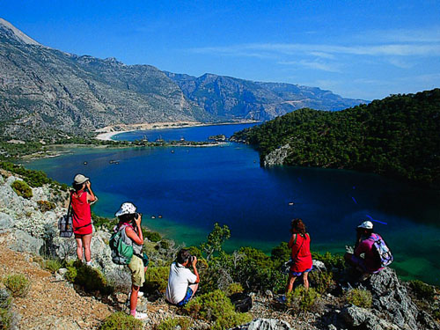
Розвиток нових напрямів спортивного туризму екстремального, пригодницького, вітрильних та інших подорожей, проведення комбінованих за видами туризму подорожей з використанням наявних природно-рекреаційних, історико-культурних та кадрових ресурсів країни, не тільки створює умови для залучення до активних занять спортивним туризмом населення України, а й має стимулюючий вплив на розвиток міжнародного та зарубіжного туризму, сприяє загальному розвитку туристичної галузі України як потенційно високорентабельної галузі економіки та її входженню до світового туристичного ринку.

Slide 8
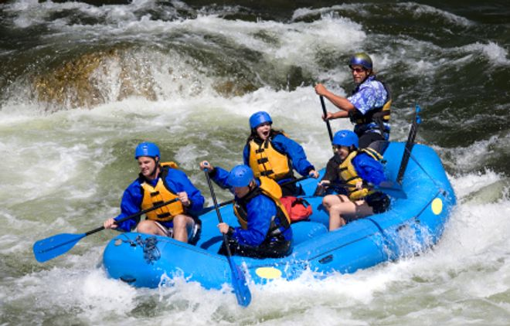
Однак, на сьогодні, незважаючи на наявні потенційно великі можливості, свою соціальну і економічну значущість, спортивний туризм в Україні розвинутий недостатньо.

Slide 9
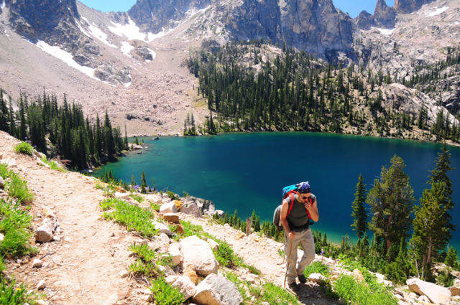
Труднощі, з яким зіткнувся в своєму розвитку спортивний туризм, в першу чергу, повязані з економічними проблемами розвитку суспільства, а також з майже повною відсутністю державної та громадської підтримки цього виду спорту, недосконалістю, а в окремих випадках і відсутністю сучасної нормативно-правової, методичної та інформаційної бази, яка б враховувала його реалії, а також внутрішніми організаційними проблемами в самому туристсько-спортивному русі, що накопичились за останні роки.

Slide 10

Базовою умовою подальшого динамічного розвитку спортивного туризму є створення його ефективної національної моделі як масового самодіяльного спорту та спорту вищих досягнень, яка б сприяла зростанню спортивної майстерності туристів.

Slide 11
Додаткові джерела інформації:

